Slide 1
FUTSAL
BEACHSOCCER

Slide 2
Historie ve světě

Slide 3
Část historie společná pro různé formy malé kopané.
Začátky malých forem kopané – 1930 v Montevideu Juan Carlos Ceriani - první pravidla sálového fotbalu utkání mládeže YMCA. (pět hráčů v družstvu, basketbalové hřiště bez mantinelů, míč
s tlumeným odrazem o velikosti ženského míče na házenou).
50. léta - národní federace sálové kopané v Jižní Americe
1971 - v Sao Paulu ustavena Světová federace sálového fotbalu FIFUSA (Joao Havelange, pozdější prezident FIFA).
80. léta - snahy o institucionalizaci dalších forem fotbalu.
1984 FIFA svolala zasedání vedení všech významnějších organizací zabývajících se malými formami fotbalu. Neúčast organizace FIFUSA.
1988 (MS v Austrálii) spor mezi FIFA a FIFUSA vyvrcholil.

Slide 4
1988 FIFA pravidla „Five-a-Side Football“ a výzva, aby národní federace samostatně organizovaly soutěže dle těchto pravidel.
1989 v Nizozemsku první mistrovství světa.
Mimořádný kongres FIFUSA v listopadu 1989 snahu o integraci odmítl.
1995 začíná FIFA používat název Futsal („Futebol de Salao“, Futbol de Salon) - spory o název
FIFA další MS - 1992 v Hongkongu, 1996 ve Španělsku … po čtyřech letech, 2012 v Thajsku, 2016 v Kolumbii
2003 FIFUSA přejmenování Asociación Mundial de Futsal AMF
AMF MS – 2019 Argentina, 2015 Bělorusko, 2011 Kolumbie, 2007 Argentina, 2003 Paraguay

Slide 5
Historie v českých zemích

Slide 6
futsal byl importován z Uruguay v roce 1974
redakce Mladého světa se stala centrem nově vznikajícího sportu (SSM)
současně rozvoj malé kopané (např. „Hanspaulka“), malého fotbalu (4+1)
1990 Svaz sálového fotbalu
1991 malý fotbal součástí ČMFS
1994 snaha unifikovat malé formy kopané, neshody se SSF
Spor o název futsal – FUTSAL FIFA x SÁLOVÝ FOTBAL- FUTSAL
2004 rozkolu v SSF odtržení asi poloviny členů a k následnému založení České federace sálového fotbalu – futsal (ČFSF),
součástí Evropské federace sálového fotbalu U.E.F.S.

Slide 7
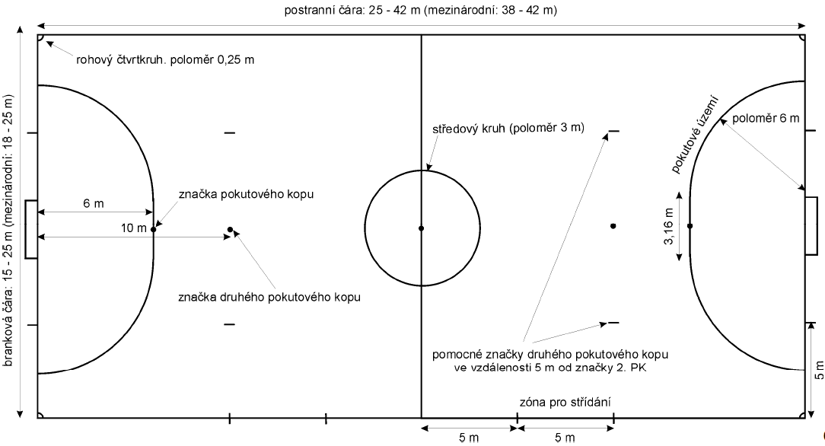

Slide 8
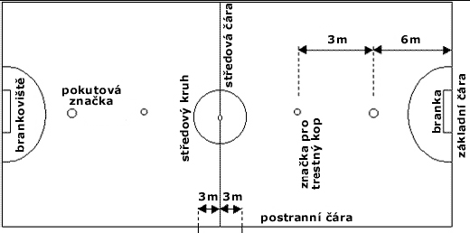
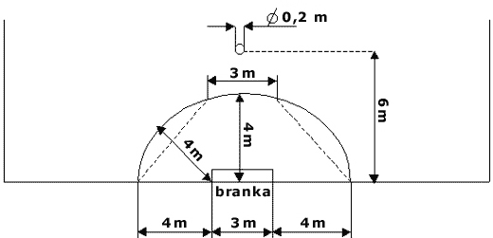

Slide 9
Rozdíl mezi FUTSALEM FIFA A SÁLOVÝM FOTBALEM -FUTSALEM
· MÍČ
SF se hraje speciálním míčem (velikostí je podobný jako házenkářský míč a téměř neskáče). FIFA futsal má také speciální míč pro halu (velikost 4 - je větší než pro futsal)
· BRANKÁŘ
V SF může brankář hrát nohama i mimo brankoviště v případech přihrávky v rámci běžící hry, nebo aby zastavil, odrazil nebo odkopl míč, ale jen na vlastní polovině hřiště , naproti tomu ve FIFA futsalu se může brankář pohybovat kdekoliv, jenom rukama může hrát pouze v brankovišti
· Vhazování brankáře v SF musí být provedeno pouze takovým způsobem, aby míč po výhozu nepřekročil středovou čáru, aniž by se předtím dotkl země nebo byl tečován kterýmkoli hráčem nacházejícím se na polovině vhazujícího brankáře.
· STANDARDNÍ SITUACE
V SF se auty a rohy hází, naproti tomu ve FIFA futsalu se auty a rohy kopou.
V SF se trestný kop provádí z vyznačené značky ze vzdálenosti 9 m od brankové čáry.
· V SF může být hráč potrestán Modrou kartou (ŽK, MK nebo ČK )

Slide 10
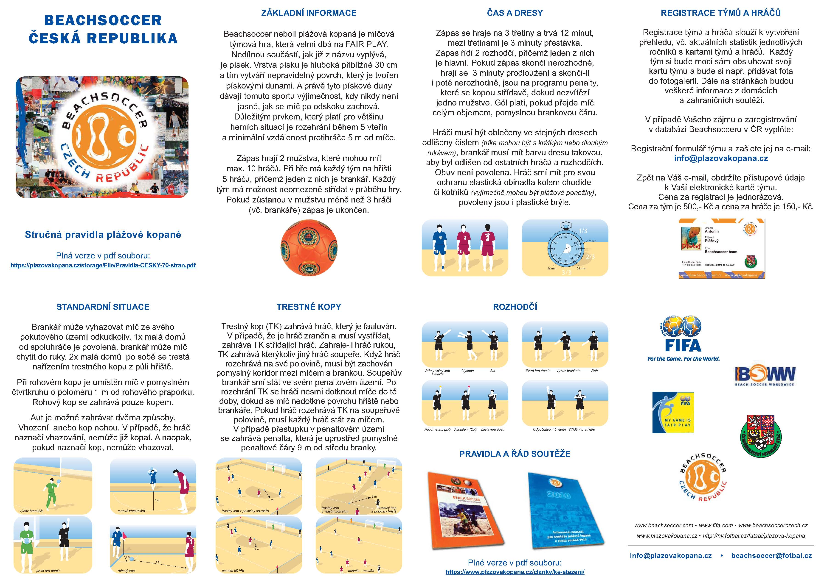

Slide 11
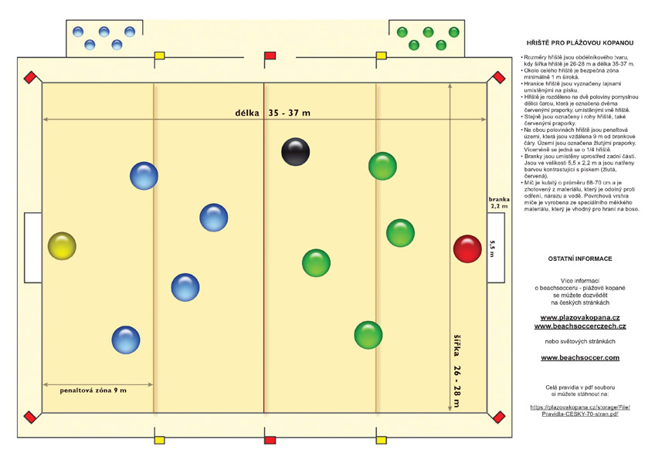

Slide 12
http://nv.fotbal.cz/futsal/
http://www.futsal-salovyfotbal.com/index.php?str_id=12
http://www.malyfotbal.cz/
http://www.eurominifootball.com/
http://www.worldminifootball.com/
http://www.plazovakopana.cz/
http://www.beachsoccer.com/sport/rules
https://www.youtube.com/watch?feature=player_embedded&v=qhEDq0bPZWc

Slide 13
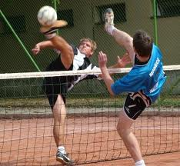
NOHEJBAL

Slide 14
Nohejbal je míčová hra s téměř stoletou tradicí, která kombinuje rychlost, přesnost, technické dovednosti a strategii. Je to sport s vlastní identitou, vlastními pravidly a hráči, přestože je v mnoha zemích ještě považován za pouhý doplněk fotbalu. Je populární rekreační stejně jako soutěžní činností v mnoha částech Evropy, zejména v České republice, Francii, Slovensku, Švýcarsku, Rumunsku, Maďarsku atd., a postupně získává popularitu také mimo starý kontinent.
Nohejbal je sportem pro všechny, což lze doložit různými kategoriemi soutěží: muži, ženy, dorostenci 16-18 let), starší žáci (13-15 let), mladší žáci (do 12 let). Velmi populární jsou také turnaje pro veterány

Slide 15
HERNÍ DEFINICE NOHEJBALU
Účelem hry nohejbal je dostat míč povoleným způsobem do soupeřova pole tak, aby jej nemohl zpracovat a vrátit. Důležité je také zabránit soupeři zahrát míč do vlastního pole, a pokud se mu to povede, tak míč zachytit a rozehrát jej do útočné akce. Míč ve hře je od okamžiku, kdy se ho dotkne podávající povoleným způsobem. Míč mimo hru je tehdy, kdy už nemůže být žádným hráčem vrácen do hry.
Nohejbal lze hrát ve více kategoriích. Mohou se naproti sobě střetnout jednotlivci, dvojice, trojice nebo více hráčů, přičemž platí stejná pravidla jako u hry trojic.
Cílem hry je získávat BODY. K tomu abyste vyhráli SET a stali se vítězem hry, jich potřebujete 10. Pro výhru není nutný rozdíl dvou bodů jako třeba u volejbalu. ZÁPAS se většinou hraje na 2 sety a celý ho vyhrává družstvo, které je oba získá. V nohejbalovém UTKÁNÍ se střetává více družstev a měří tak mezi sebou svoje síly. Počet zápasů každého družstva a pořadí hry určuje rozpis utkání, podle kterého se řídí celá soutěž.

Slide 16
HISTORIE - MILNÍKY
1. Nohejbal vznikl v Československu během tréninku fotbalistů – dorostenců Slavie Praha – přibližně roku 1922. Ze zábavy zkusili hrát s míčem tenis nohama. Nejprve hráli místo sítě přes dřevěné lavičky, později přes provaz. Ve stejné době se podobná hra začala hrát i v Českých Budějovicích. Byl to sport pro každého, měl jednoduchá pravidla a nazýval se “fotbal přes provaz”.
2. Další rozvoj nohejbalu (od roku 1935) je také spojen s fotbalisty (Borkovec, Čapek, Kubát) na místě zvaném Žluté lázně v Praze u řeky Vltava . Později se připojili velmi známí fotbalisté (Bican, Ludl, Říha, Bradáč) a mezi roky 1939 – 1948 se zde hrál pravidelně nohejbalový turnaj.
3. První Nohejbalová pravidla byla vydána v roce 1940 (autoři Kulhánek, Borkovec) a v roce 1940 začal být nohejbal propagován během volejbalových zápasů na trampských osadách.
4. Ve Francii se nohejbal objevil v roce 1943 jako import z východu, když se pan Albert Batteux (trenér národního mužstva Francie a klubu Stade de Reims) rozhodl zlepšit technické schopnosti svých hráčů a nutil je hrát nohama tenis s fotbalovým míčem na tenisovém kurtu.
5. Díky pražským fotbalistům, kteří jezdívali do známých lázní Piešťany na Slovensku, byl nohejbal importován v roce 1945 také na Slovensko. Hrával se na volejbalovém hřišti u venkovního bazénu a postupně jej začali hrát místní vodní polisté a plavci, kteří si jej velmi rychle osvojili.

Slide 17
6. Trampská liga – zvaná Turnaj starých tuláků – byla založena v české části Československa a v letech 1953 -1961 se jí účastnilo 10 družstev.
7. V roce 1961 byl nohejbal uznán jako oficiální sport v rámci Československého svazu tělesné výchovy. (ČSTV) a byla založena Pražská komise nohejbalu. Během let 1961 – 1971 se pražských soutěží zúčastnilo kolem 90 mužstev. Mnoho mužstev také hrálo na turnajích pořádaných v různých okresech české oblasti republiky.
8. V roce 1971 byl založen Český nohejbalový svaz (nohejbal byl organizován a hrál se v 11 okresech). Od roku 1972 se hrála 1. liga nohejbalu. Na Slovensku se začala hrát 1. liga v roce 1973 a o rok později (1974) byl založen Slovenský nohejbalový svaz.
9. V únoru 1987 pět zemí (Švýcarsko, Anglie, Itálie, Rumunsko a Německo) založilo v Bielu ve Švýcarsku světovou Mezinárodní nohejbalovou asociaci (International Football-Tennis Association-IFTA).
10. V následujících letech vstoupila do IFTA řada zemí, mezi nimi Rakousko, Brazílie, Československo (po rozdělení Československa v roce 1993 se staly nezávislými členy Česká republika a Slovenská republika), Maďarsko, Řecko, Turecko, Norsko, Rusko, USA, Ukrajina, atd. Některé z nich později IFTA opustily, např. Německo, Řecko, Brazílie, Rakousko…
11. V roce 1991 bylo v Maďarsku a Švýcarsku pořádáno 1. Mistrovství Evropy mužů. V roce 1994 uspořádalo Slovensko 1. Mistrovství světa mužů.

Slide 18
12. V roce 2000 se konalo 1. Mistrovství světa žen a juniorů ve Slovensku.
13. V roce 2004 se IFTA přejmenovala na návrh Francie na FIFTA (Fédération Internationale de Footballtennis Association).
14. S výjimkou jednorázových objevení se nečlenských zemí na světových nebo evropských mistrovstvích, nedokázala FIFTA zaujmout nové země z různých kontinentů a nebo měl sestupnou tendenci v dříve silných zemích.
15. Evropská nohejbalová asociace (European FutNet Association – EFTA) byla založena 24 dubna 2010 v Marseille, ve Francii. Zakládajícími zeměmi byly Francie, Švýcarsko, Česká republika, Slovensko, Katalánsko, Baskicko a Rumunsko (které EFTA později opustilo). Koncem roku 2010 a začátkem roku 2011 k nim přibyly Dánsko, Anglie, Polsko, Ukrajina a Rakousko.
16. Četné vnitřní problémy ve FIFTA, omezující reálný rozvoj, dosáhly svého vrcholu v roce 2010. To vedlo k rozhodnutí některých zemí opustit FIFTA a založit novou Mezinárodní nohejbalovou unii (UNIF -Union Internationale de FutNet). V Ženevě, ve Švýcarsku, dne 16. října 2010 byly z dřívějších členů FIFTA zakládajícími členy UNIF Francie, Švýcarsko, Česká republika, Slovensko, Katalánsko, Argentina, spolu s kandidáty FIFTA Austrálií a Kostarikou a s ostatními zeměmi jako Polsko, Dánsko, Malajsie, Baskicko, Jižní Afrika, USA a Anglie. Na začátku roku 2011 se připojila ještě Ukrajina.

Slide 19
Nohejbal má tři základní disciplíny: singl, dvojice a trojice.
Hlavními vlastnostmi těchto disciplín, jak uvádějí pravidla UNIF, jsou:
Singl: jeden hráč, dva doteky míče hráčem, jeden dopad míče na zem pro všechny kategorie, rozměry hřiště 9m x 12,8m.
Dvojice: dva hráči, tři doteky míče hráčem (ale ne dva po sobě stejným hráčem), jeden dopad míče na zem (muži), dva dopady míče na zem (ženy, dorostenci), rozměry hřiště 9m x 12,8m
Trojice: tři hráči, tři doteky míče hráčem (ale ne dva po sobě stejným hráčem), jeden dopad míče na zem (muži), dva dopady míče na zem (ženy, dorostenci), rozměry hřiště 9m x 18m

Slide 20
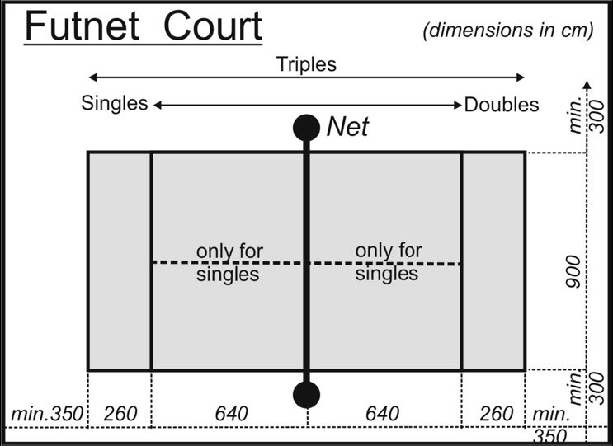

Slide 21

Český nohejbalový svaz (ČNS)
Počet členů – registrovaní hráči a kluby: 8 150 členů celkem, 7 000 mužů, 420 žen, 450 dorostenců, 280 žáků ve 400 klubech
Jak ČNS funguje?
finanční podpora od státu tvoří 25-30 % celkových ročních nákladů
finanční podpora od sponzorů tvoří 25-30 % celkových ročních nákladů
zbytek nákladů 40-50 % je pokryt členskými příspěvky a poplatky za účast v soutěžích

Slide 22
SOUTĚŽE
Naše soutěže jsou organizovány s rozdílnými pravidly, pokud jde o počet dopadů míče na zem. Všechny národní a vrcholné krajské soutěže se hrají se dvěma dopady míče na zem. Většina místních (okresních) soutěží a turnajů se hraje se třemi dopady míče na zem.
Muži
Národní extraliga – 8 mužstev
1. národní liga – 8 mužstev
2. národní liga – dvě skupiny po 8 mužstvech
12 krajských soutěží (obvykle 4 – 10 mužstev)
Více než 50 okresních soutěží (obvykle 4 – 10 mužstev)
Národní mistrovství v singlech (17 let), ve dvojicích (40 let), v trojicích (42 let)
Zimní národní halový pohár. Většinou s mezinárodní účastí.
Nejslavnější turnaj trojic v hale – Poslední smeč – 25letá historie
Ženy
1. národní liga – 8 mužstev
1. krajská soutěž
Národní mistrovství v singlech (9 let), ve dvojicích (18 let) a v trojicích (18 let)
Národní zimní pohár – v hale
Letní národní pohár
Letní tréninkový kemp
Dorostenci (16-19 let)
Žáci (do 15 let)

Slide 23
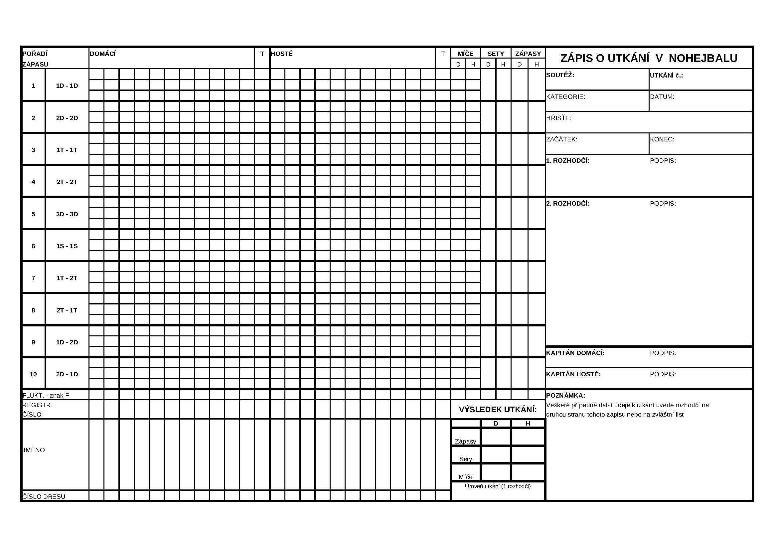

Slide 24
ODKAZY
http://nohejbal.org/
http://www.futnet.eu/
http://www.unifut.net/
http://www.youtube.com/watch?v=wOagHSwdvXw&feature=related
http://www.youtube.com/watch?v=O1AekO_Yh-c&feature=related
http://www.youtube.com/watch?v=hljUUHbCDiY&feature=related
http://www.ceskatelevize.cz/ivysilani/10169274524-nohejbal/21147129242-finale-extraligy-v-nohejbalu-druzstev-nymburk/
http://www.fifta.org/portal/

Slide 25
